Slide 1
אלבום תמונות של סבתא פניה
על ידי BCLASS12S

Slide 2
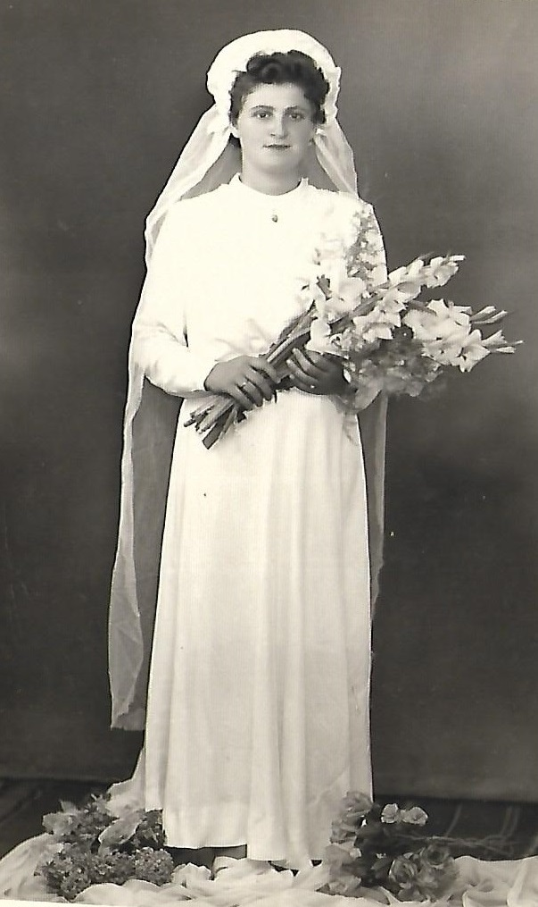

Slide 3
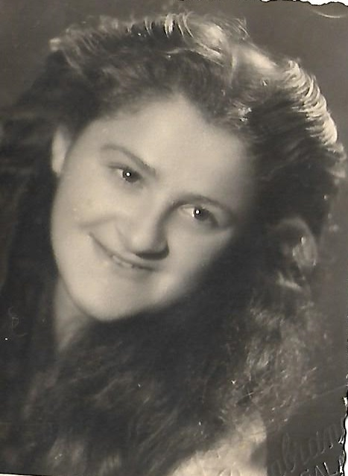

Slide 4
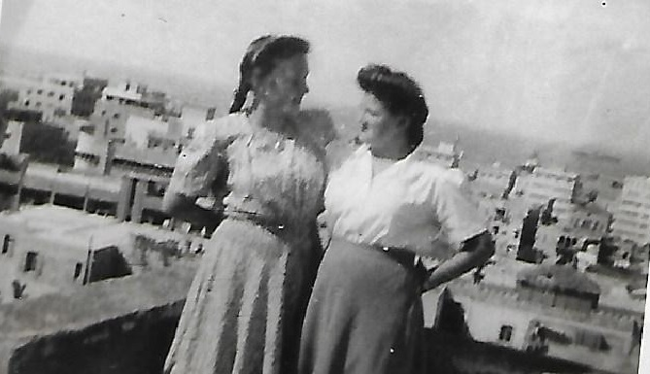

Slide 5
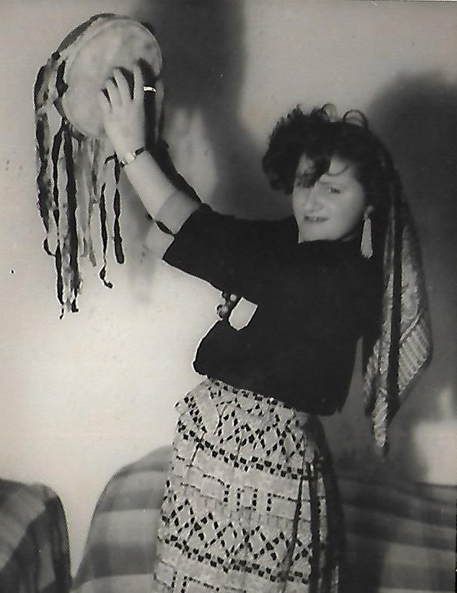

Slide 7
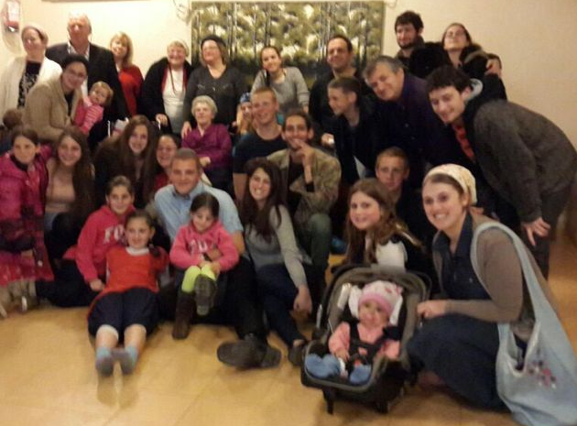

Slide 8
סבתא פנינה כלה
סבתא פנינה נערה
סבתא פנינה עם חברה
סבתא פנינה בקפריסין
סבא בני וסבתא פנינה
כל משפחת שקולניק שקד

